Slide 1
методы повышения производительности процессоров

Slide 2
Принципы проектирования современных компьютеров
Все команды должны выполняться непосредственно аппаратным обеспечением.
Компьютер должен запускать как можно больше команд в секунду (параллелизм команд, неупорядоченное выполнение, буфер предварительной выборки)
Команды должны легко декодироваться ( единообразие форматов команд, небольшое количество полей)
К памяти должны обращаться только команды загрузки и сохранения.
Регистров должно быть много
параллелизм процессоров
параллелизм команд

Slide 3
параллелизм команд
конвейерная обработка,
суперскалярная обработка,
переименование регистров,
прогнозирование условных переходов,
кэш-память

Slide 4
Таблица 9.1. Порядок выполнения команд в 5-ступенчатом конвейре
Команда | Такт
 | 1 | 2 | 3 | 4 | 5 | 6 | 7 | 8 | 9
i | IF | ID | OR | EX | WB
i+1 |  | IF | ID | OR | EX | WB
i+2 |  |  | IF | ID | OR | EX | WB
i+3 |  |  |  | IF | ID | OR | EX | WB
i+4 |  |  |  |  | IF | ID | OR | EX | WB
Пусть для выполнения отдельных стадий обработки требуются следующие
затраты времени (усл ед)
TIF = 20, TID = 15, TOR = 20, TEX = 25, TWB = 20.
дополнительные расходы времени составляют t = 5 единиц
время такта:
время выполнения N команд при конвейерной обработке составит

Slide 5
Команда | Такт
 | 1 | 2 | 3 | 4 | 5 | 6 | 7 | 8 | 9 | 10 | 11 | 12 | 13 | 14 | 15 | 16
1 | IF | ID | OR | EX | WB
2 |  | IF | ID | OR | EX | WB
3 |  |  | IF | ID | OR | EX | WB
4 |  |  |  | IF | ID | OR | EX | WB
5 |  |  |  |  | IF | ID | OR | EX | WB
6 |  |  |  |  |  | IF | ID | OR | EX | WB
7 |  |  |  |  |  |  | IF | ID | OR | EX | WB
8 |  |  |  |  |  |  |  | IF | ID | OR | EX | WB
9 |  |  |  |  |  |  |  |  | IF | ID | OR | EX | WB
10 |  |  |  |  |  |  |  |  |  | IF | ID | OR | EX | WB
11 |  |  |  |  |  |  |  |  |  |  | IF | ID | OR | EX | WB
12 |  |  |  |  |  |  |  |  |  |  |  | IF | ID | OR | EX | WB
время выполнения N команд при пятиступенчатой конвейерной обработке составит

Slide 6
Пятиступенчатый конвейер
Ступени
IF ( INsTRuction Fetch ) - считывание команды в процессор;
ID ( INsTRuction DecodINg ) - декодирование команды;
OR ( Operand ReadINg ) - считывание операндов;
EX ( ExecutINg ) - выполнение команды;
WB ( Write Back ) - запись результата.

Slide 7
Пусть для выполнения отдельных стадий обработки требуются следующие
затраты времени (усл ед)
TIF = 20, TID = 15, TOR = 20, TEX = 25, TWB = 20.
дополнительные расходы времени составляют t = 5 единиц
время такта:
При последовательной обработке время выполнения N команд составит
время выполнения N команд при конвейерной обработке составит
Время выполнения 100 команд
Тпосл=10 000 ед
Тконв=150+99*30=3 120
Notes:
Анализ табл показывает, что при конвейерной обработке после того, как получен результат выполнения первой команды, результат очередной команды появляется в следующем такте работы процессора.

Slide 8
Оценка эффективности конвейерной обработки
Количество команд | Время
 | при последовательном выполнении | при конвейерном выполнении
1 | 100 | 150
2 | 200 | 180
10 | 1000 | 420
100 | 10000 | 3120
Notes:
при достаточно длительной работе конвейера его быстродействие будет существенно превышать быстродействие, достигаемое при последовательной обработке команд. Это увеличение будет тем больше, чем меньше длительность такта конвейера и чем больше количество выполненных за рассматриваемый период команд

Slide 9
Конфликты в конвейере
Конфликты - это такие ситуации в конвейерной обработке, которые препятствуют выполнению очередной команды в предназначенном для нее такте.
Виды конфликтов
структурные,
по управлению,
по данным

Slide 10
Структурные конфликты
возникают в том случае, когда аппаратные средства процессора не могут поддерживать все возможные комбинации команд в режиме одновременного выполнения.
Причины структурных конфликтов:
Не полностью конвейерная структура процессора, при которой некоторые ступени отдельных команд выполняются более одного такта
Недостаточное дублирование некоторых ресурсов

Slide 11
Не полностью конвейерная структура процессора
Команда | Такт
 | 1 | 2 | 3 | 4 | 5 | 6 | 7 | 8 | 9
i | IF | ID | OR | EX | WB
i+1 |  | IF | ID | OR | EX | EX | EX | WB
i+2 |  |  | IF | ID | OR | O | O | EX | WB
i+3 |  |  |  | IF | ID | OR | O | O | EX
i+4 |  |  |  |  | IF | ID | OR | O | O
Способы устранения
увеличение времени такта
использование таких аппаратных решений, которые снизили бы затраты времени на данную операцию (ведет к усложнению схемы процессора)

Slide 12
Недостаточное дублирование некоторых ресурсов
Команда | Такт
 | 1 | 2 | 3 | 4 | 5 | 6 | 7 | 8 | 9
i | IF | ID | OR | EX | WB
i+1 |  | IF | ID | OR | EX | WB
i+2 |  |  | IF | ID | OR | EX | WB
i+3 |  |  |  | IF | ID | OR | EX | WB
i+4 |  |  |  |  | IF | ID | OR | EX | WB
IF ( INsTRuction Fetch ) - считывание команды в процессор;
OR ( Operand ReadINg ) - считывание операндов;
EX ( ExecutINg ) - выполнение команды;
WB ( Write Back ) - запись результата
ID ( INsTRuction DecodINg ) - декодирование команды;
операнды и команды находятся в одном запоминающем устройстве
Способы устранения
увеличения количества однотипных функциональных устройств
разделяют кэш-память для хранения команд и кэш-память данных
используют многопортовую схему доступа к регистровой памяти
введением в состав микропроцессора дополнительных одинаковых блоков - суперскалярность

Slide 13
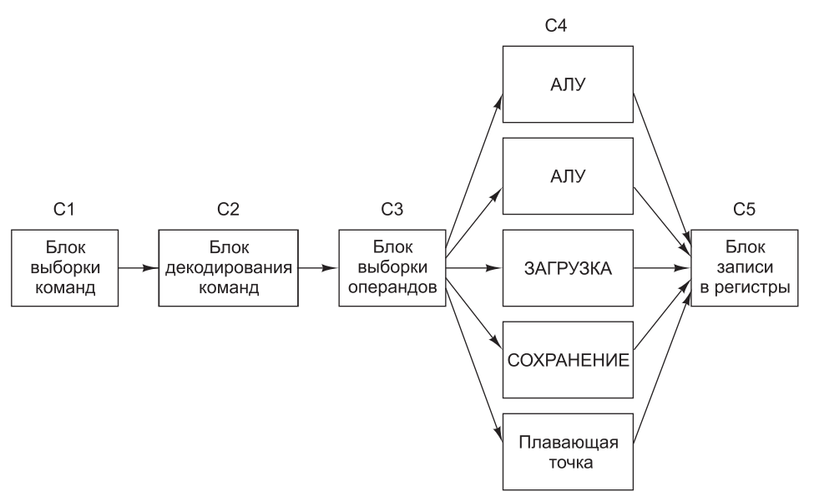
Суперскалярность
процессор, исполняющий одновременно 2-6 команд называется суперскалярным

Slide 14
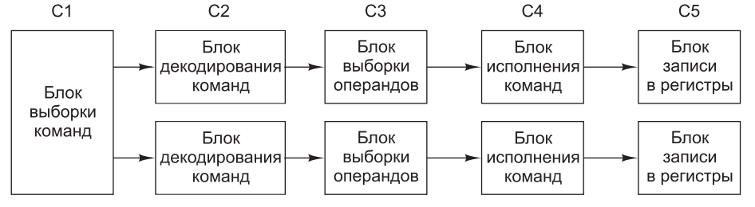
Суперскалярность
ни в одном из суперскалярных процессоров одновременно не может обрабатываться максимальное число команд, на которое он рассчитан, из-за возможных «заторов».
Если по какой-либо причине команда в одном из конвейеров не может выполняться, т.е. возникает «затор», то приостанавливается и выполнение команды в другом конвейере

Slide 15
Конфликты по управлению
возникают при конвейеризации команд переходов и других команд, изменяющих значение счетчика команд
Таблица 9.1. Порядок выполнения команд в 5-ступенчатом конвейре
Команда | Такт
 | 1 | 2 | 3 | 4 | 5 | 6 | 7 | 8 | 9
i | IF | ID | OR | EX | WB
i+1 |  | IF | ID | OR | EX | WB
i+2 |  |  | IF | ID | OR | EX | WB
i+3 |  |  |  | IF | ID | OR | EX | WB
i+4 |  |  |  |  | IF | ID | OR | EX | WB
команда i+1 является командой условного перехода, формирующей адрес следующей команды в зависимости от результата выполнения команды i.
Команда i завершит свое выполнение в такте 5.
Команда условного перехода уже в такте 3 должна прочитать необходимые ей признаки, чтобы правильно сформировать адрес следующей команды.

Slide 16
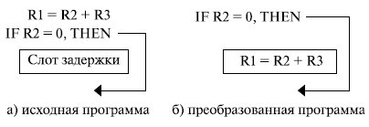
Способы устранения
блокировка выполнения любой команды, следующей за командой условного перехода, до тех пор, пока не станет известным направление перехода (просто, но происх резкое уменьшение преимуществ конвейерной обработки)
Организация задержанного перехода (Слот задержки заполняется независимой командой, находящейся перед командой условного перехода)
3. предсказание переходов

Slide 17
методы предсказания переходов
статические (до выполнения программы - компилятором для каждой команды перехода указывается направление наиболее вероятного ветвления)
Динамические (реализуются при выполнении программы в микропроцессоре - аппаратным блоком предсказания переходов, анализируется предыстория переходов )
Предикаты (выполняются сразу обе ветви ветвления, ненужная отбрасываеися)
Для безусловных переходов однажды вычисленный целевой адрес сохраняется в специальной памяти BTB ( Branch Target Buffer ), откуда он извлекается при декодировании команды. CALL - RETURN - аналогично.
Если направление перехода предсказано неверно, буфер результатов и конвейер, содержащий команды, которые следуют за командой условного перехода и находятся на разных этапах обработки, - очищаются.
Аннулируются результаты всех уже выполненных этапов этих команд.
Конвейер начинает загружаться с первой команды другой ветви программы
Потери будут тем больше, чем более длинный конвейер используется в микропроцессоре
Notes:
Процессор начинает выбирать из памяти и выполнять команды по предсказанной ветви программы (так называемое исполнение по предположению, или "спекулятивное" исполнение). Однако так как направление перехода может быть предсказано неверно, получаемые результаты с целью обеспечения возможности их аннулирования не записываются в память или регистры (то есть для них не выполняется этап WB ), а накапливаются в специальном буфере результатов.
Если после формирования анализируемых признаков оказалось, что направление перехода выбрано верно, все полученные результаты переписываются из буфера по месту назначения и выполнение программы продолжается в обычном порядке. Если направление перехода предсказано неверно, все инструкции, выбранные после перехода, помечаются, согласно интеловской терминологии, как поддельные (bogus INsTRuctions).
При этом буфер результатов и конвейер, содержащий команды, которые следуют за командой условного перехода и находятся на разных этапах обработки, - очищаются. Аннулируются результаты всех уже выполненных этапов этих команд. Конвейер начинает загружаться с первой команды другой ветви программы.
Методы динамического предсказания реализуются при выполнении программы в микропроцессоре. Они осуществляют предсказание направления переходов на основании результатов предыдущих выполнений данной команды.
При использовании этих методов для команд условных переходов анализируется предыстория переходов - результаты нескольких предыдущих команд ветвления по данному адресу. В этом случае возможно определение чаще всего реализуемого направления ветвления, а также выявление чередующихся переходов.
Для команд безусловных переходов однажды вычисленный целевой адрес сохраняется в специальной памяти BTB ( Branch Target Buffer ), откуда он извлекается сразу же при декодировании данной команды.

Slide 18
Конфликты по данным
возникают в случаях, когда выполнение одной команды зависит от результата выполнения предыдущей команды
Типы конфликтов по данным
Конфликты типа RAW (Read After Write - чтение после записи)
Конфликты типа WAR (Write After Read - запись после чтения)
Конфликты типа WAW (Write After Write - запись после записи)

Slide 19
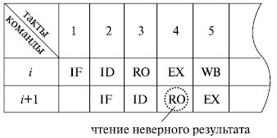
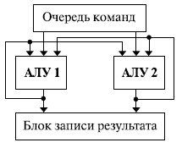
Конфликты типа RAW (Read After Write - чтение после записи)
команда i+1 пытается прочитать операнд прежде, чем команда i запишет на это место свой результат
Конфликты типа RAW обусловлены именно конвейерной организацией обработки команд. Они называются истинными взаимозависимостями
Уменьшение влияния конфликта типа RAW обеспечивается методом, который называется пересылкой или продвижением данных ( data forwardINg ), обходом ( data bypassINg ), иногда закороткой ( short-circuitINg ).
Notes:
Если устройство управления обнаруживает, что полученный какойлибо командой результат требуется одной из последующих команд в качестве операнда, то он сразу же, параллельно с записью в приемник результата, передается на вход исполнительного устройства для использования следующей командой.

Slide 20
причиной двух других типов конфликтов по данным является возможность неупорядоченного выполнения команд в современных микропроцессорах (ложные взаимозависимости).
Конфликты типа WAR (Write After Read - запись после чтения):
команда i+1 пытается записать результат в приемник, прежде чем он считается оттуда командой i. При этом команда i может получить некорректное новое значение операнда:
i) ADD R1,R0; R1=R1+R0
i+1 ) SUB R0,R2; R0=R0-R2
Этот конфликт возникнет в случае, если команда i+1 вследствие неупорядоченного выполнения завершится раньше, чем команда i прочитает старое содержимое регистра R0.
Конфликты типа WAW (Write After Write - запись после записи):
команда i+1 пытается записать результат в приемник, прежде чем в этот же приемник будет записан результат выполнения команды i, то есть запись заканчивается в неверном порядке, оставляя в приемнике результата значение, записанное командой i:
i) ADD R1,R0; R1=R1+R0
. . .
i+1) SUB R1,R2; R1=R1-R2

Slide 21
Устранение конфликтов по данным типов WAR и WAW
отказ от неупорядоченного исполнения команд
введение буфера восстановления последовательности команд
Переименование регистров (требуется большой регистровый блок)
Часть конфликтов по данным снимается планированием загрузки конвейера ( pIPelINe schedulINg ) (по=другому планированием потока команд ( INsTRuction schedulINg ).
Базовый блок - линейный участок последовательности программного кода с одним входом и одним выходом, в котором отсутствуют внутренние команды перехода. В базовом блоке строится граф зависимостей команд и они упорядочиваются так, чтобы минимизировать приостановки конвейера.
Notes:
Устранение конфликтов, связанных с ложными взаимозависимостями данных, часто возможно путем переименования регистров (register renamINg). Суть этого механизма заключается в следующем. Процессоры, использующие переименование регистров, фактически имеют больше восьми регистров, определяемых архитектурой х86 или IA32. При этом если какой-либо команде требуется использовать регистр, процессор динамически ставит в соответствие этому логическому (архитектурному) регистру один из более многочисленных физических регистров. Если другая команда пытается обратиться к тому же логическому регистру, процессор для предотвращения конфликта может поставить ему в соответствие другой физический регистр. Такие переименования действуют, пока команды продвигаются по конвейерам.
Таким образом, каждый раз, когда команда прямо или косвенно пишет в регистр, ей выделяется новый физический регистр. В МП имеется таблица отображения логических (видимых программисту) регистров на физические (видимые только процессору). Когда команде выделяется новый физический регистр, таблица обновляется: логический регистр, на который ссылалась команда, ставится в соответствие выделенному физическому регистру
При определении операндов команды имена логических регистров преобразуются в имена физических, после чего значения последних заносятся в поля операндов микрокоманд. Микрокоманды работают только с физическими регистрами.

Slide 22
Проблемы реализации прерывания в конвейере
При переходе на программу - обработчик прерывания необходимо надежно очистить конвейер и сохранить состояние процессора таким, чтобы повторное выполнение команды после возврата из прерывания осуществлялось корректно.

Slide 23
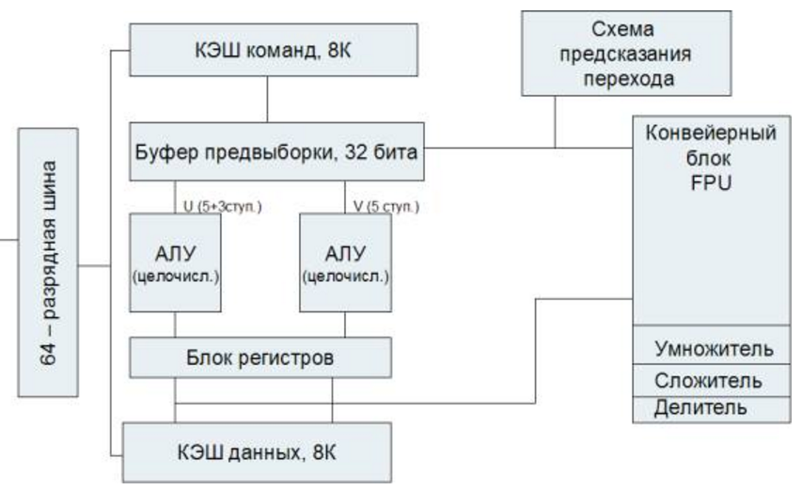
Блок-схема архитектуры МП Pentium

Slide 24
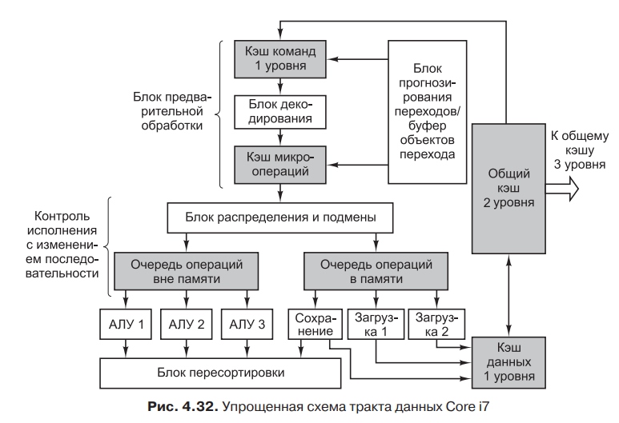
Notes:
Таненбаум стр 361

